Slide 1
Обнаружение мошенничества с кредитными картами
сравнение классических моделей и нейронных сетей

Slide 2
План
Возникновение проблемы, методы решения
Вводная часть
Цель проекта
Предобработка данных
Выбор модели
Проблемы
Выводы

Slide 3

Вводная часть
С широким использованием кредитных карт мошенничество становится одной из основных проблем в банковском секторе. Модели мошенничества быстро меняются, прогресс не стоит на месте.

Slide 4

Вводная часть
Специалисты банков могут успешно предотвращать мошенничество в отношении клиентов банка только в том случае, когда в их распоряжении имеются инструменты, позволяющие предотвратить хищение ценностей клиентов до того, как мошенник завершит свои преступные действия. Однако данный инструмент должен быть не только эффективным, но и не дорогим, иначе его стоимость превысит потери от преступлений.

Slide 5
Цель проекта
Реализация проекта поможет решить, какая из моделей более всего подходит для решения поставленной задачи, это может быть одна из классических линейных моделей, либо построение нейронной сети. Мы сможем наглядно увидеть разницу между ними в предсказании интересующего нас результата, задействованные ресурсы и возможности оптимизации построенных моделей машинного обучения.

Slide 6
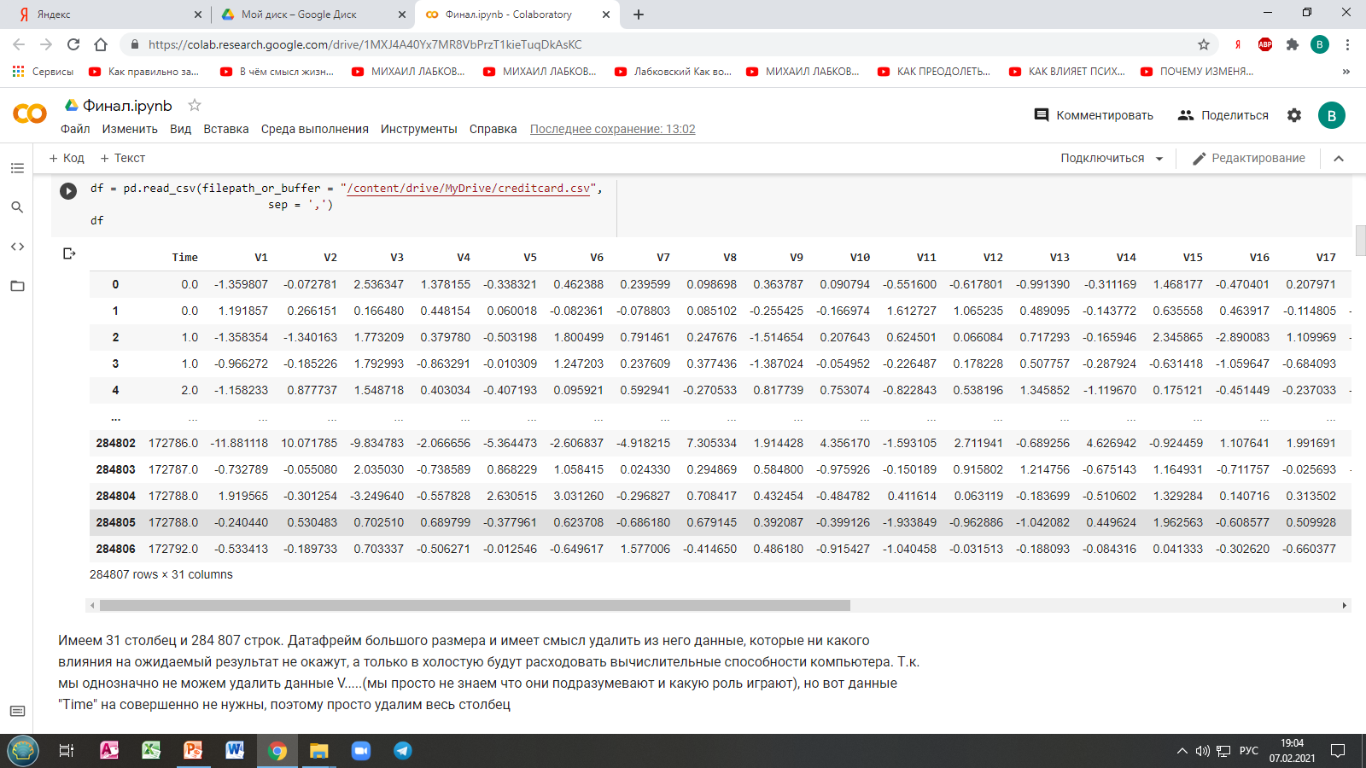
Предобработка данных
Наборы данных содержит 284 807 транзакции из которых только 492 мошеннических. Набор данных сильно не сбалансирован, на положительный класс (мошенничество) приходится 0,172% всех транзакций.

Slide 7
Предобработка данных
К сожалению, из-за проблем с персональными данными, нам даны некие неопределенные характеристики V1, V2,… V28, единственные известные нам функции, это «Время» и «Количество».
Функция «Класс» - это переменная ответа, которая принимает значение 1 в случае мошенничества и 0 в противном случае, мы будем обучать наши модели для лучшего предсказания наступления этого события.

Slide 8
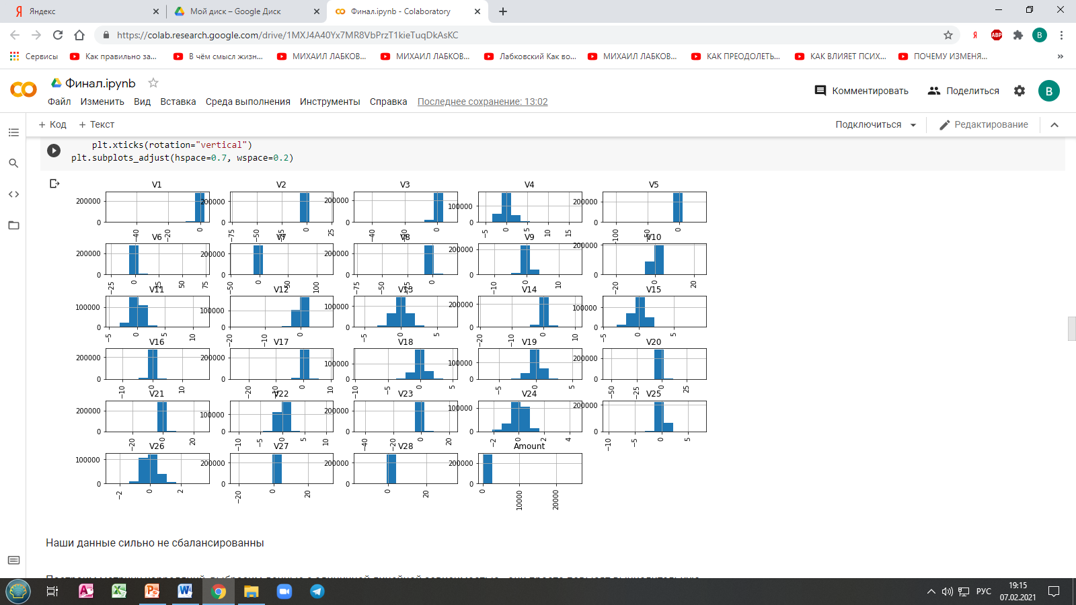
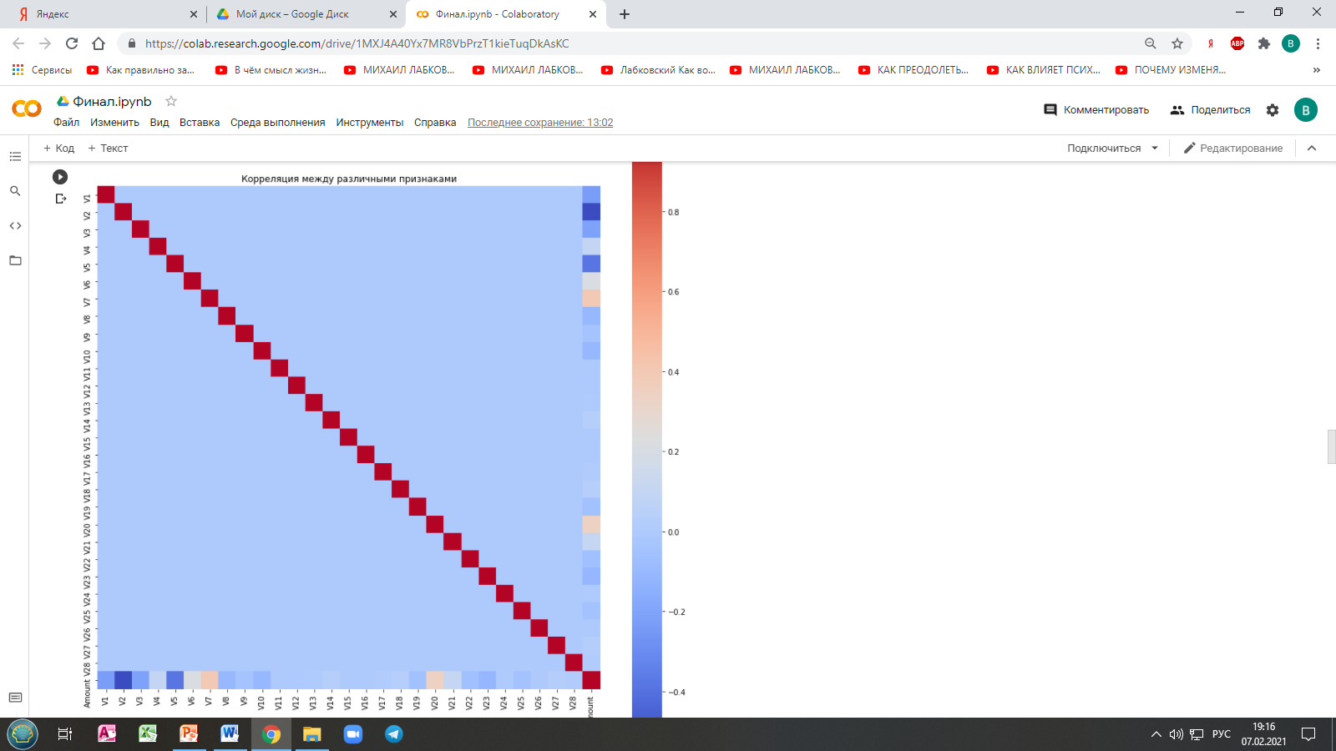
Предобработка данных
Визуализация представленных данных свидетельствует о том, что они сильно не сбалансированы, но и единичные зависимости отсутствуют.
Поэтому возможно обойтись только их нормализацией.

Slide 9
Выбор модели
Наша задача – это решение бинарной классификации (1 – да, 0 – нет), это определяет выбор классических моделей, способные разделять данные не линейно.
В качестве классических моделей будем использовать логистическую регрессию (Logistic Regression), случайный лес (Random Forest) и метод ближайших соседей (KNN).
Выбор моделей определен тем, что они в состоянии разделять пространство нелинейно.

Slide 10
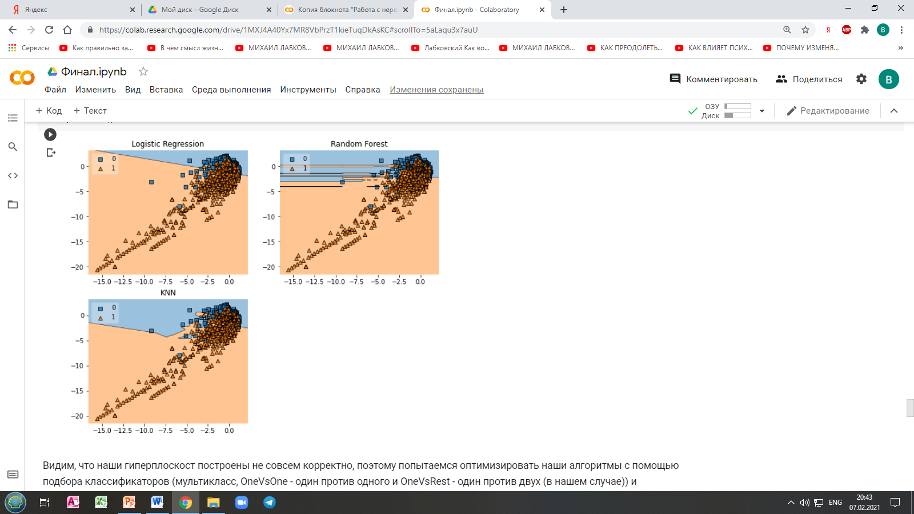
Выбор модели
Инициализировав наши классические модели, визуально оценим построенные ими гиперплоскости.
Как видим, гиперплоскости далеки от идеальных.

Slide 11
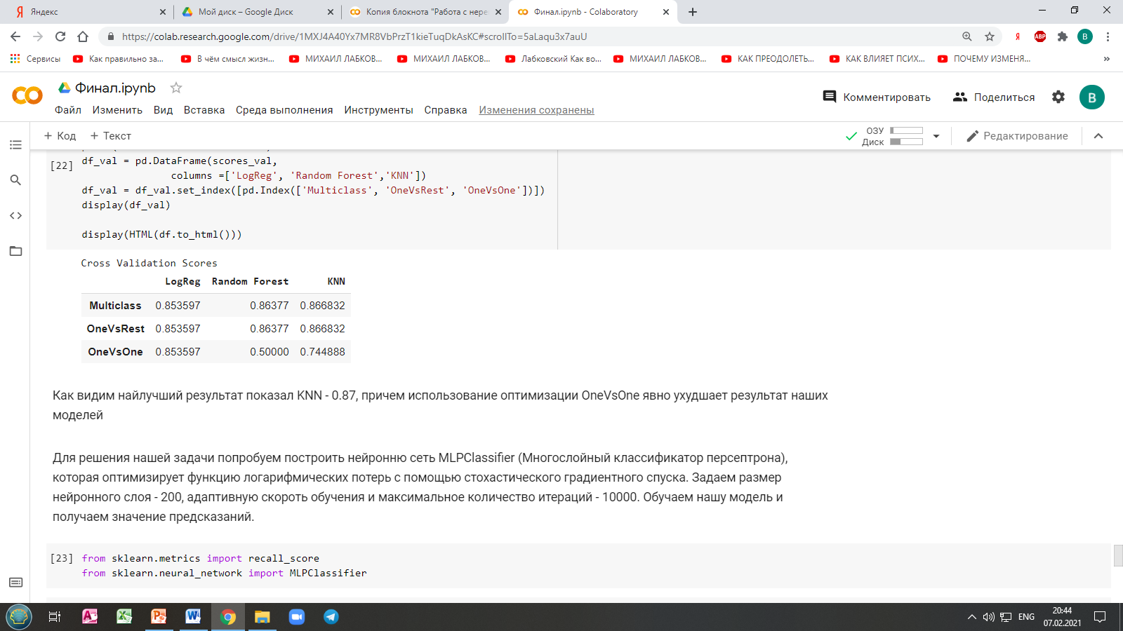
Выбор модели
Для решения проблемы попытаемся оптимизировать алгоритмы и посмотрим на полученные результаты.
Как видим, наилучшие результаты наши модели показали с оптимизаторами Мультикласс и Один против Всех.

Slide 12
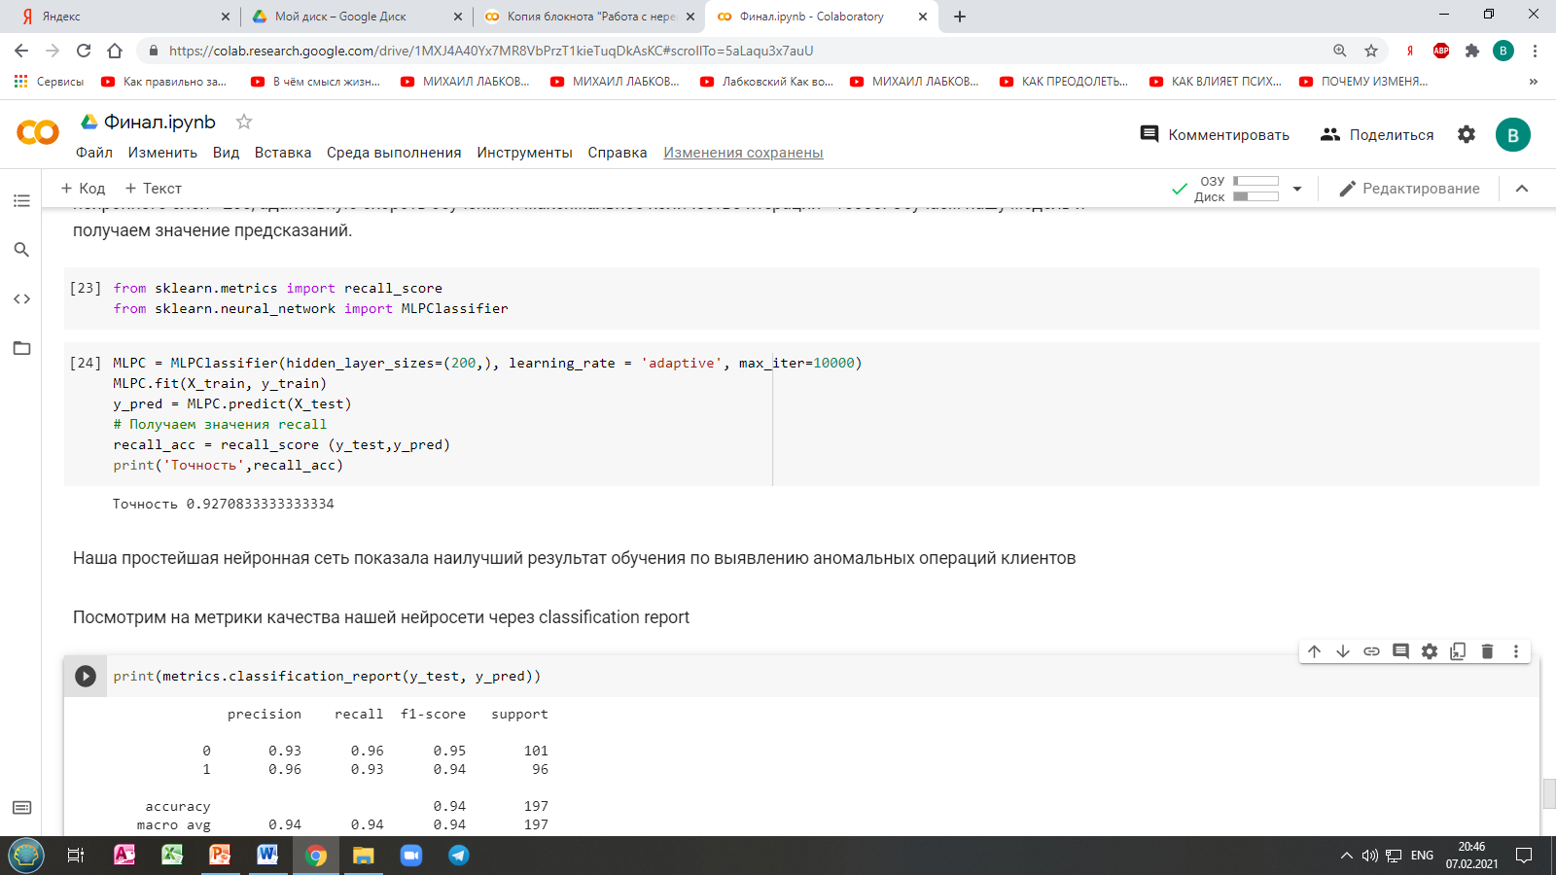
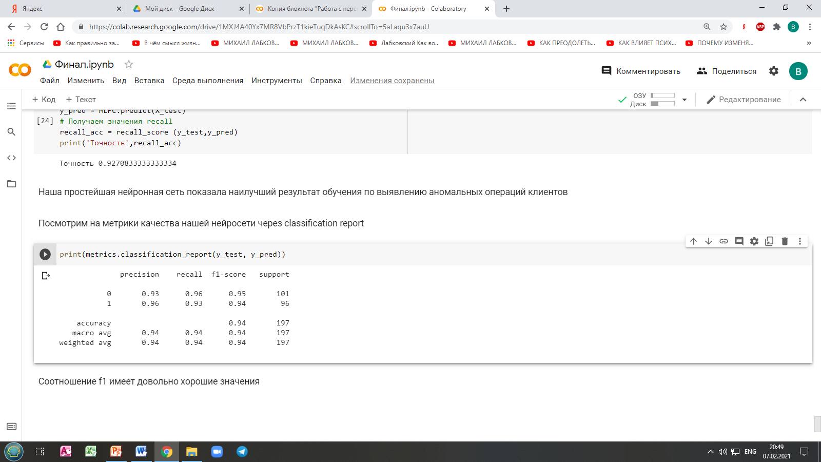
Выбор модели
Для решение задачи по обнаружению аномалий в транзакциях целесообразнее использовать нейронную сеть MLPClassifier (Многослойный классификатор персептрона), которая оптимизирует функцию логарифмических потерь с помощью стохастического градиентного спуска.

Slide 13
Проблемы
Основной проблемой, возникшей в ходе решения задачи (выбора наиболее оптимальной модели), явилось то, что используемый большой датасет имеет очень маленький процент (класс) выбросов/аномалий (мошенничеств).
Частично эту проблему удалось решить нормализацией входных данных, обрезкой датасета.
Вторая существенная проблема заключается в том, что мы изначально не знаем, какие параметры закодированы в переменных V……, ведь возможно для повышения точности работы модели, имело смысл их группировать, либо наоборот «разбить» на составляющие.

Slide 14
Выводы
Различные модели решения нашей задачи позволяют сделать вывод, что применение нейросетей (глубокого машинного обучения) более предпочтительно при наличии больших датасетов с малым количеством выбросов/аномалий.
Однако делать однозначные выводы преждевременно, т.к. мы не можем судить о представленных данных и возможно, к примеру, метод опорных векторов (SVM) повел бы себя лучше.

Slide 15
Выводы
Представленная модель обучения может быть использована для автоматического выявления не типичных транзкций клиентов, с последующей их блокировкой и проведением проверки «вручную».

